Slide 1
RUGBIS
Source : support de cours OPAC (bibliothèques universitaires de Grenoble)
Réalisé par : Sophie FAVIER (décembre 2017)

Slide 2
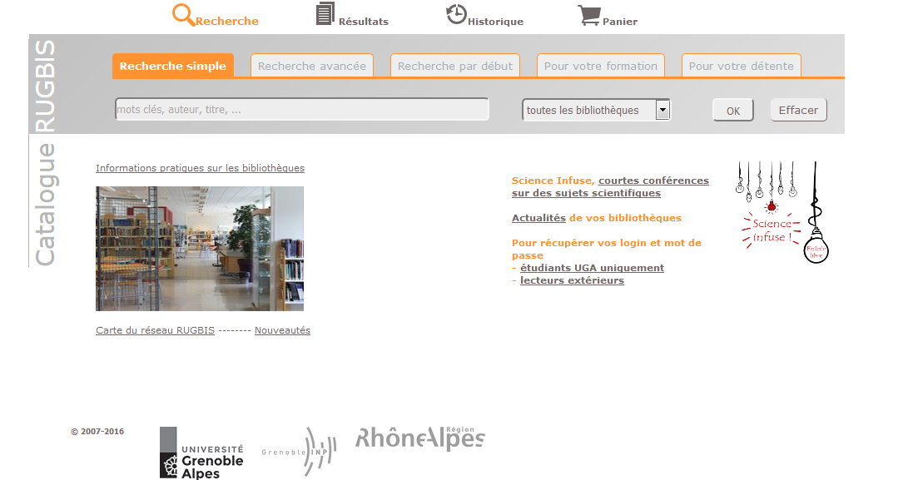
Rugbis
http://rugbis.grenet.fr

Slide 3
Faire une recherche dans Rugbis

Slide 4
Faire une recherche dans Rugbis

Slide 5
Résultats

Slide 6
Résultats
L’icône représente le type de documents : ici, des livres
Dans la plupart des cas, la miniature de sa jaquette
Le titre du document, cliquable pour avoir le détail de sa notice bibliographique
Son année d’édition, par défaut en tri descendant
On peut trier cette liste par Auteur, par Titre et par Année
Sa disponibilité dans la (les) bibliothèque(s) souhaitées ; la petite croix rouge signifie qu’aucun exemplaire prêtable n’est disponible.
Selon les bibliothèques, le lecteur peut réserver l’ouvrage de telle façon qu’à son retour

Slide 7
Résultats

Slide 8
Résultats

Slide 9
Rechercher avec une liste

Slide 10
Rechercher avec une liste

Slide 11
Autres icônes

Slide 12
Autres icônes

Slide 13
Attention !

Slide 14
Compte personnel
Votre identifiant est : le code barre de votre carte
Votre mot de passe par défaut : votre date de naissance sous la forme JJ/MM/AAAA, avec les
« slash »

Slide 15
Compte personnel

Slide 16
Autres fonctions de Rugbis

Slide 17
Rugbis
Avez-vous des questions ?

